Slide 1
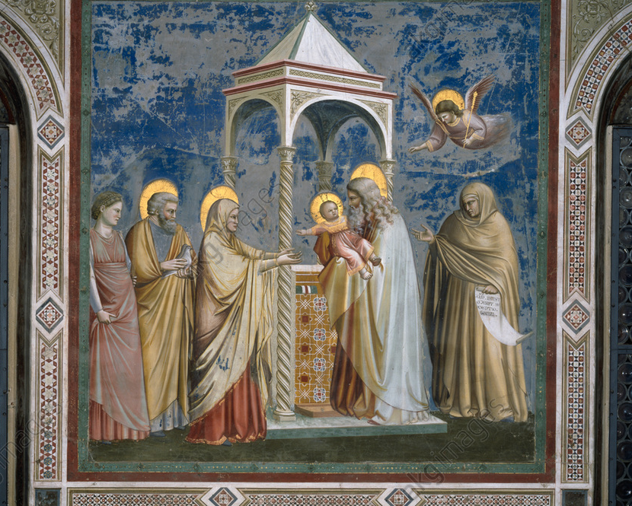
CH. 5 – LE SALUT

Slide 2
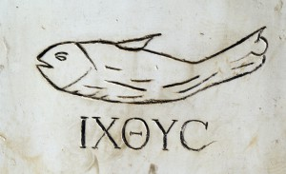
Iησοῦς : Jésus Χριστoς : Christ Θεοῦ : de Dieu Υἱoς : Fils Σωτήρ : Sauveur

Slide 3
1. DE QUOI S’AGIT-IL ?
1.1. Sauvés de quoi, par qui, pour quoi ?
1.2. Les multiples manières de dire le salut
2. DEUX CONCEPTIONS DU SALUT
2.1. Irénée
2.2. Augustin
2.3. Le motif de l’Incarnation
3. COMMENT COMPRENDRE LE PECHE ORIGINEL
3.1. Le péché originel dans l’Ecriture
3.3. Le rôle d’Augustin
3.4. Quel sens pour aujourd’hui ?
4. L’UNIVERSALITÉ DU SALUT EN JESUS-CHRIST
4.1. Dieu veut le salut de tous
4.2. Questions débattues

Slide 4
1. DE QUOI S’AGIT-IL ?
1.1. Sauvés de quoi, par qui, pour quoi ?
1.2. Les multiples manières de dire le salut
2. DEUX CONCEPTIONS DU SALUT
2.1. Irénée
2.2. Augustin
2.3. Le motif de l’Incarnation
3. COMMENT COMPRENDRE LE PECHE ORIGINEL
3.1. Le péché originel dans l’Ecriture
3.3. Le rôle d’Augustin
3.4. Quel sens pour aujourd’hui ?
4. L’UNIVERSALITÉ DU SALUT EN JESUS-CHRIST
4.1. Dieu veut le salut de tous
4.2. Questions débattues

Slide 5
1. DE QUOI S’AGIT-IL ?
1.1. Sauvés de quoi, par qui, pour quoi ?
1.2. Les multiples manières de dire le salut
2. DEUX CONCEPTIONS DU SALUT
2.1. Irénée
2.2. Augustin
2.3. Le motif de l’Incarnation
3. COMMENT COMPRENDRE LE PECHE ORIGINEL
3.1. Le péché originel dans l’Ecriture
3.3. Le rôle d’Augustin
3.4. Quel sens pour aujourd’hui ?
4. L’UNIVERSALITÉ DU SALUT EN JESUS-CHRIST
4.1. Dieu veut le salut de tous
4.2. Questions débattues

Slide 6
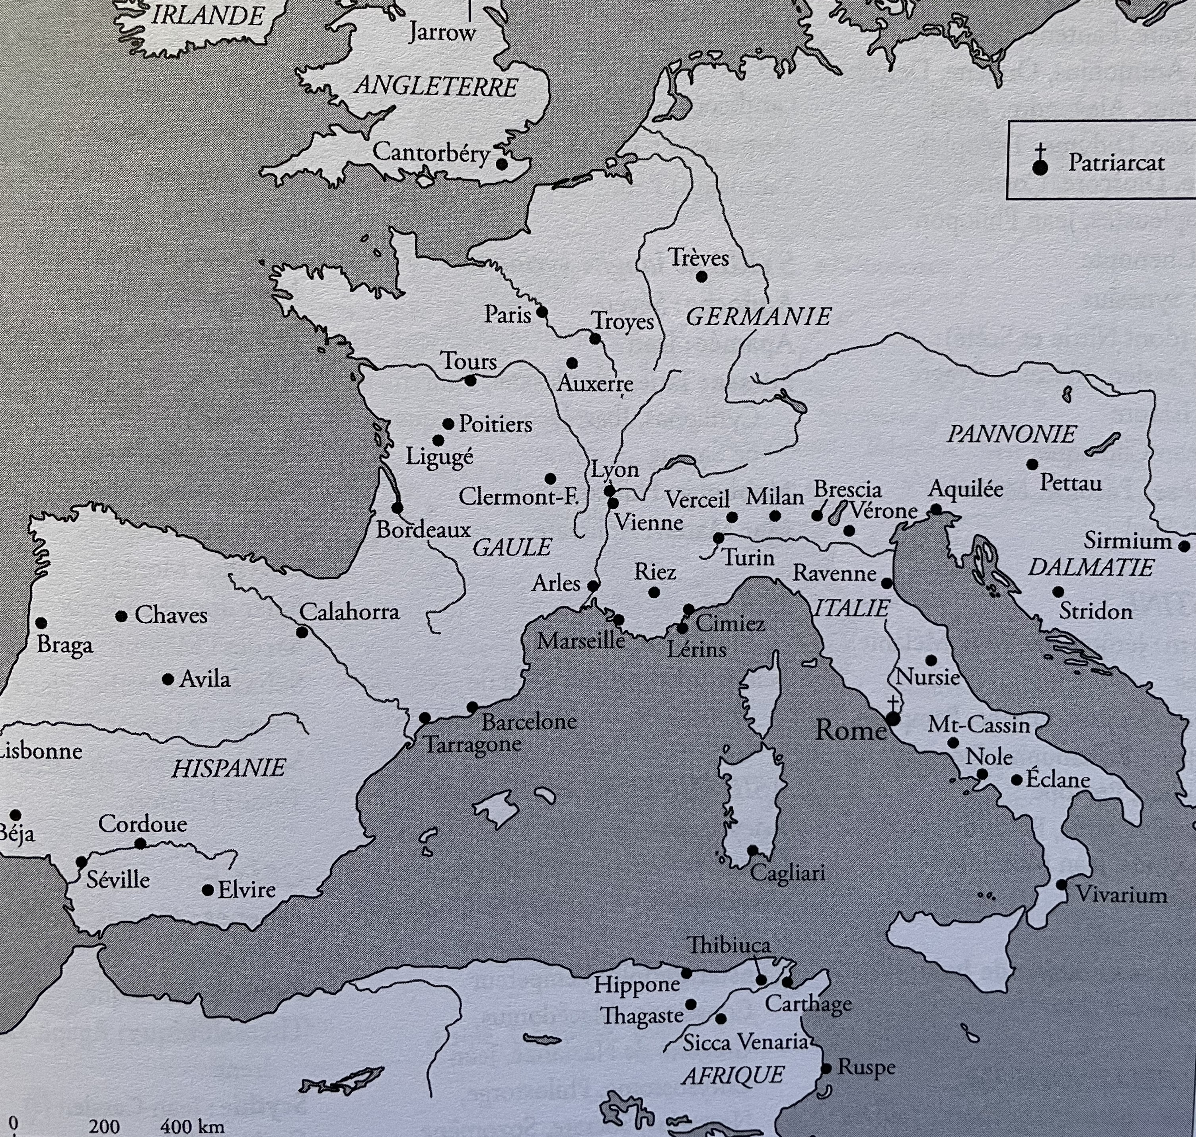
En Occident

Slide 7
1. DE QUOI S’AGIT-IL ?
1.1. Sauvés de quoi, par qui, pour quoi ?
1.2. Les multiples manières de dire le salut
2. DEUX CONCEPTIONS DU SALUT
2.1. Irénée
2.2. Augustin
2.3. Le motif de l’Incarnation
3. COMMENT COMPRENDRE LE PECHE ORIGINEL
3.1. Le péché originel dans l’Ecriture
3.3. Le rôle d’Augustin
3.4. Quel sens pour aujourd’hui ?
4. L’UNIVERSALITÉ DU SALUT EN JESUS-CHRIST
4.1. Dieu veut le salut de tous
4.2. Questions débattues

Slide 8
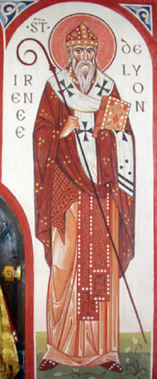

Slide 9
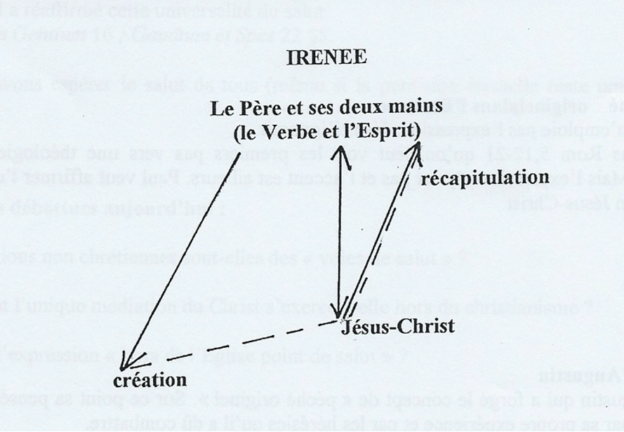

Slide 10
« Ici, on objectera peut-être : Eh quoi ? Dieu n’eût-il pu faire l’homme parfait dès le commencement ? Qu’on sache donc que pour Dieu, qui est toujours identique à lui-même et qui est incréé, tout était possible, à ne considérer que lui. Mais les êtres créés en tant qu’ils ont reçu ultérieurement leur commencement d’existence, étaient nécessairement inférieurs à celui qui les a faits… En tant qu’ils ne sont pas incréés, ils sont au-dessous de la perfection : car, en tant qu’ils sont nouvellement produits, ils sont de petits enfants, et en tant qu’ils sont de petits enfants, ils ne sont ni accoutumés ni exercés à la conduite parfaite. Dieu pouvait, quant à lui, donner dès le commencement la perfection à l’homme, mais l’homme était incapable de la recevoir, car il n’était qu’un petit enfant. Et c’est pourquoi aussi notre Seigneur, dans les derniers temps, lorsqu’il récapitula en lui toute chose, vint à nous, non tel qu’il le pouvait, mais tel que nous étions capables de le voir : il pouvait en effet venir à nous dans son inexprimable gloire, mais nous n’étions pas encore capables de porter la grandeur de sa gloire... ».
(Irénée, Contre les hérésies, IV, 38, 1 et 3. Trad. Sources Chrétiennes, n° 100, p. 943-947 ; 955-957).

Slide 11
1. DE QUOI S’AGIT-IL ?
1.1. Sauvés de quoi, par qui, pour quoi ?
1.2. Les multiples manières de dire le salut
2. DEUX CONCEPTIONS DU SALUT
2.1. Irénée
2.2. Augustin
2.3. Le motif de l’Incarnation
3. COMMENT COMPRENDRE LE PECHE ORIGINEL
3.1. Le péché originel dans l’Ecriture
3.3. Le rôle d’Augustin
3.4. Quel sens pour aujourd’hui ?
4. L’UNIVERSALITÉ DU SALUT EN JESUS-CHRIST
4.1. Dieu veut le salut de tous
4.2. Questions débattues

Slide 12
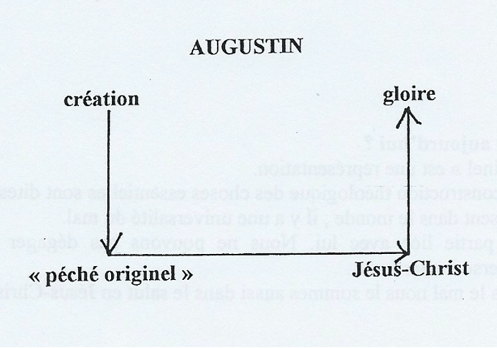

Slide 13
1. DE QUOI S’AGIT-IL ?
1.1. Sauvés de quoi, par qui, pour quoi ?
1.2. Les multiples manières de dire le salut
2. DEUX CONCEPTIONS DU SALUT
2.1. Irénée
2.2. Augustin
2.3. Le motif de l’Incarnation
3. COMMENT COMPRENDRE LE PECHE ORIGINEL
3.1. Le péché originel dans l’Ecriture
3.3. Le rôle d’Augustin
3.4. Quel sens pour aujourd’hui ?
4. L’UNIVERSALITÉ DU SALUT EN JESUS-CHRIST
4.1. Dieu veut le salut de tous
4.2. Questions débattues

Slide 14
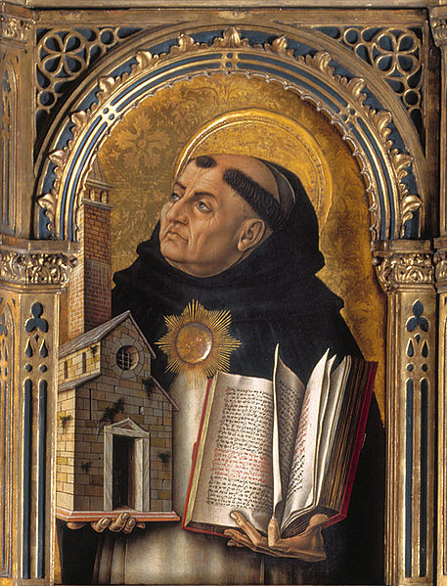
Thomas d’Aquin

Slide 15
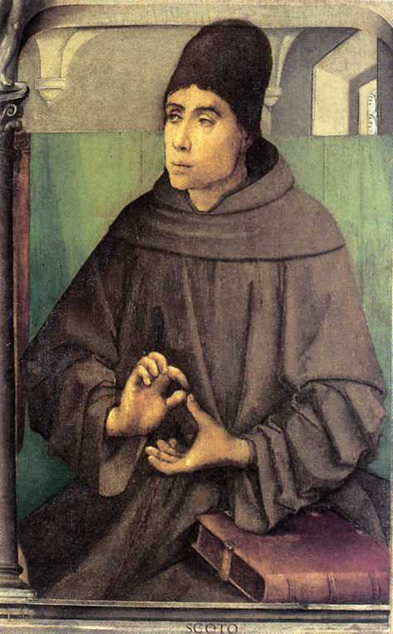
Duns Scot

Slide 16
1. DE QUOI S’AGIT-IL ?
1.1. Sauvés de quoi, par qui, pour quoi ?
1.2. Les multiples manières de dire le salut
2. DEUX CONCEPTIONS DU SALUT
2.1. Irénée
2.2. Augustin
2.3. Le motif de l’Incarnation
3. COMMENT COMPRENDRE LE PECHE ORIGINEL
3.1. Le péché originel dans l’Ecriture
3.3. Le rôle d’Augustin
3.4. Quel sens pour aujourd’hui ?
4. L’UNIVERSALITÉ DU SALUT EN JESUS-CHRIST
4.1. Dieu veut le salut de tous
4.2. Questions débattues

Slide 17
Rm 5 (BJ)
12. Voilà pourquoi, de même que par un seul homme le péché est entré dans le monde, et par le péché la mort, et qu’ainsi la mort a passé en tous les hommes, du fait que tous ont péché ;
13. Car jusqu’à la loi il y avait du péché dans le monde, mais le péché n’est pas imputé quand il n’y a pas de loi ;
14. Cependant la mort a régné d’Adam à Moïse même sur ceux qui n’avaient point péché d’une transgression semblable à celle d’Adam, figure de celui qui devait venir…

Slide 18
15. Mais il n’en va pas du don comme de la faute. Si, par la faute d’un seul, la multitude est morte, combien plus la grâce de Dieu et le don conféré par la grâce d’un seul homme, Jésus Christ, se sont-ils répandus à profusion sur la multitude.
16. Et il n’en va pas du don comme des conséquences du péché d’un seul : le jugement venant après un seul péché aboutit à une condamnation, l’œuvre de grâce à la suite d’un grand nombre de fautes aboutit à une justification.
17. Si, en effet, par la faute d’un seul, la mort a régné du faîit de ce seul homme, combien plus ceux qui reçoivent avec profusion la grâce et le don de la justice règneront-ils dans la vie par le seul Jésus Christ.

Slide 19
18. Ainsi donc, comme la faute d’un seul a entraîné sur tous les hommes une condamnation, de même l’œuvre de justice d’un seul procure à tous une justification qui donne la vie.
19. Comme en effet par la désobéissance d’un seul homme la multitude a été constituée pécheresse, ainsi par l’obéissance d’un seul la multitude sera-t-elle constitué juste.
20. La Loi, elle, est intervenue pour que se multipliât la faute ; mais où le péché s’est multiplié, la grâce a surabondé :
21. Ainsi, de même que le péché a régné dans la mort, de même la grâce régnerait par la justice pour la vie éternelle par Jésus Christ notre Seigneur. (BJ)

Slide 20
1. DE QUOI S’AGIT-IL ?
1.1. Sauvés de quoi, par qui, pour quoi ?
1.2. Les multiples manières de dire le salut
2. DEUX CONCEPTIONS DU SALUT
2.1. Irénée
2.2. Augustin
2.3. Le motif de l’Incarnation
3. COMMENT COMPRENDRE LE PECHE ORIGINEL
3.1. Le péché originel dans l’Ecriture
3.3. Le rôle d’Augustin
3.4. Quel sens pour aujourd’hui ?
4. L’UNIVERSALITÉ DU SALUT EN JESUS-CHRIST
4.1. Dieu veut le salut de tous
4.2. Questions débattues

Slide 21
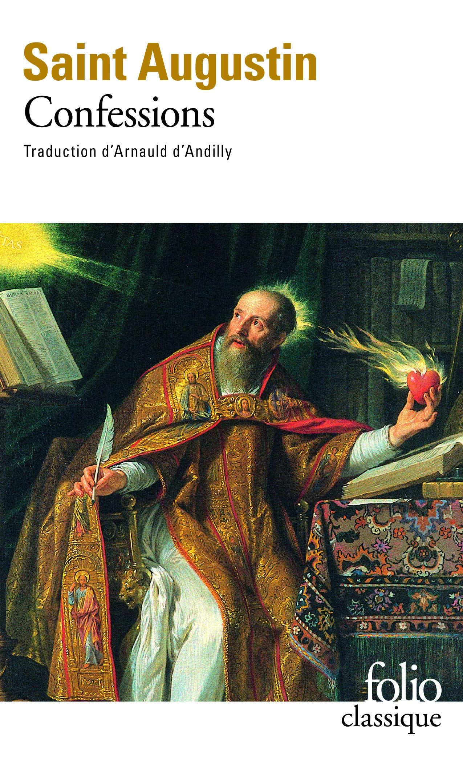
« Je m’en allai vers l’infernal séjour, portant par-dessus le péché originel qui tous en Adam nous lie à la mort, une copieuse et lourde charge : tout le mal commis par moi envers toi, envers moi-même, envers autrui ». (Confessions V, 9)

Slide 22
« Tu as rompu mes liens, je te sacrifierai une hostie de louange. Que mon cœur te loue et ma langue, et que tous mes os disent : « Qui, Seigneur, est ton pareil ? ».
(Confessions IX, 1)

Slide 23
« C’était moi qui voulais et moi qui ne voulais pas : moi et moi, un seul et même être. Je n’étais ni en plein à vouloir ni en plein à ne pas vouloir. Je me trouvais ainsi aux prises avec moi, mon être même disloqué, et cette dislocation, qui se faisait malgré que j’en eusse, rendait manifeste l’existence non pas d’une âme autre en nature que la mienne, mais d’un châtiment de mon âme. Dès lors donc c’était l’ouvrage non point de mon être personnel, mais du péché logé en moi, en punition, parce que j’étais fils d’Adam, d’un péché commis avec plus de liberté »
(Confessions VIII)

Slide 24
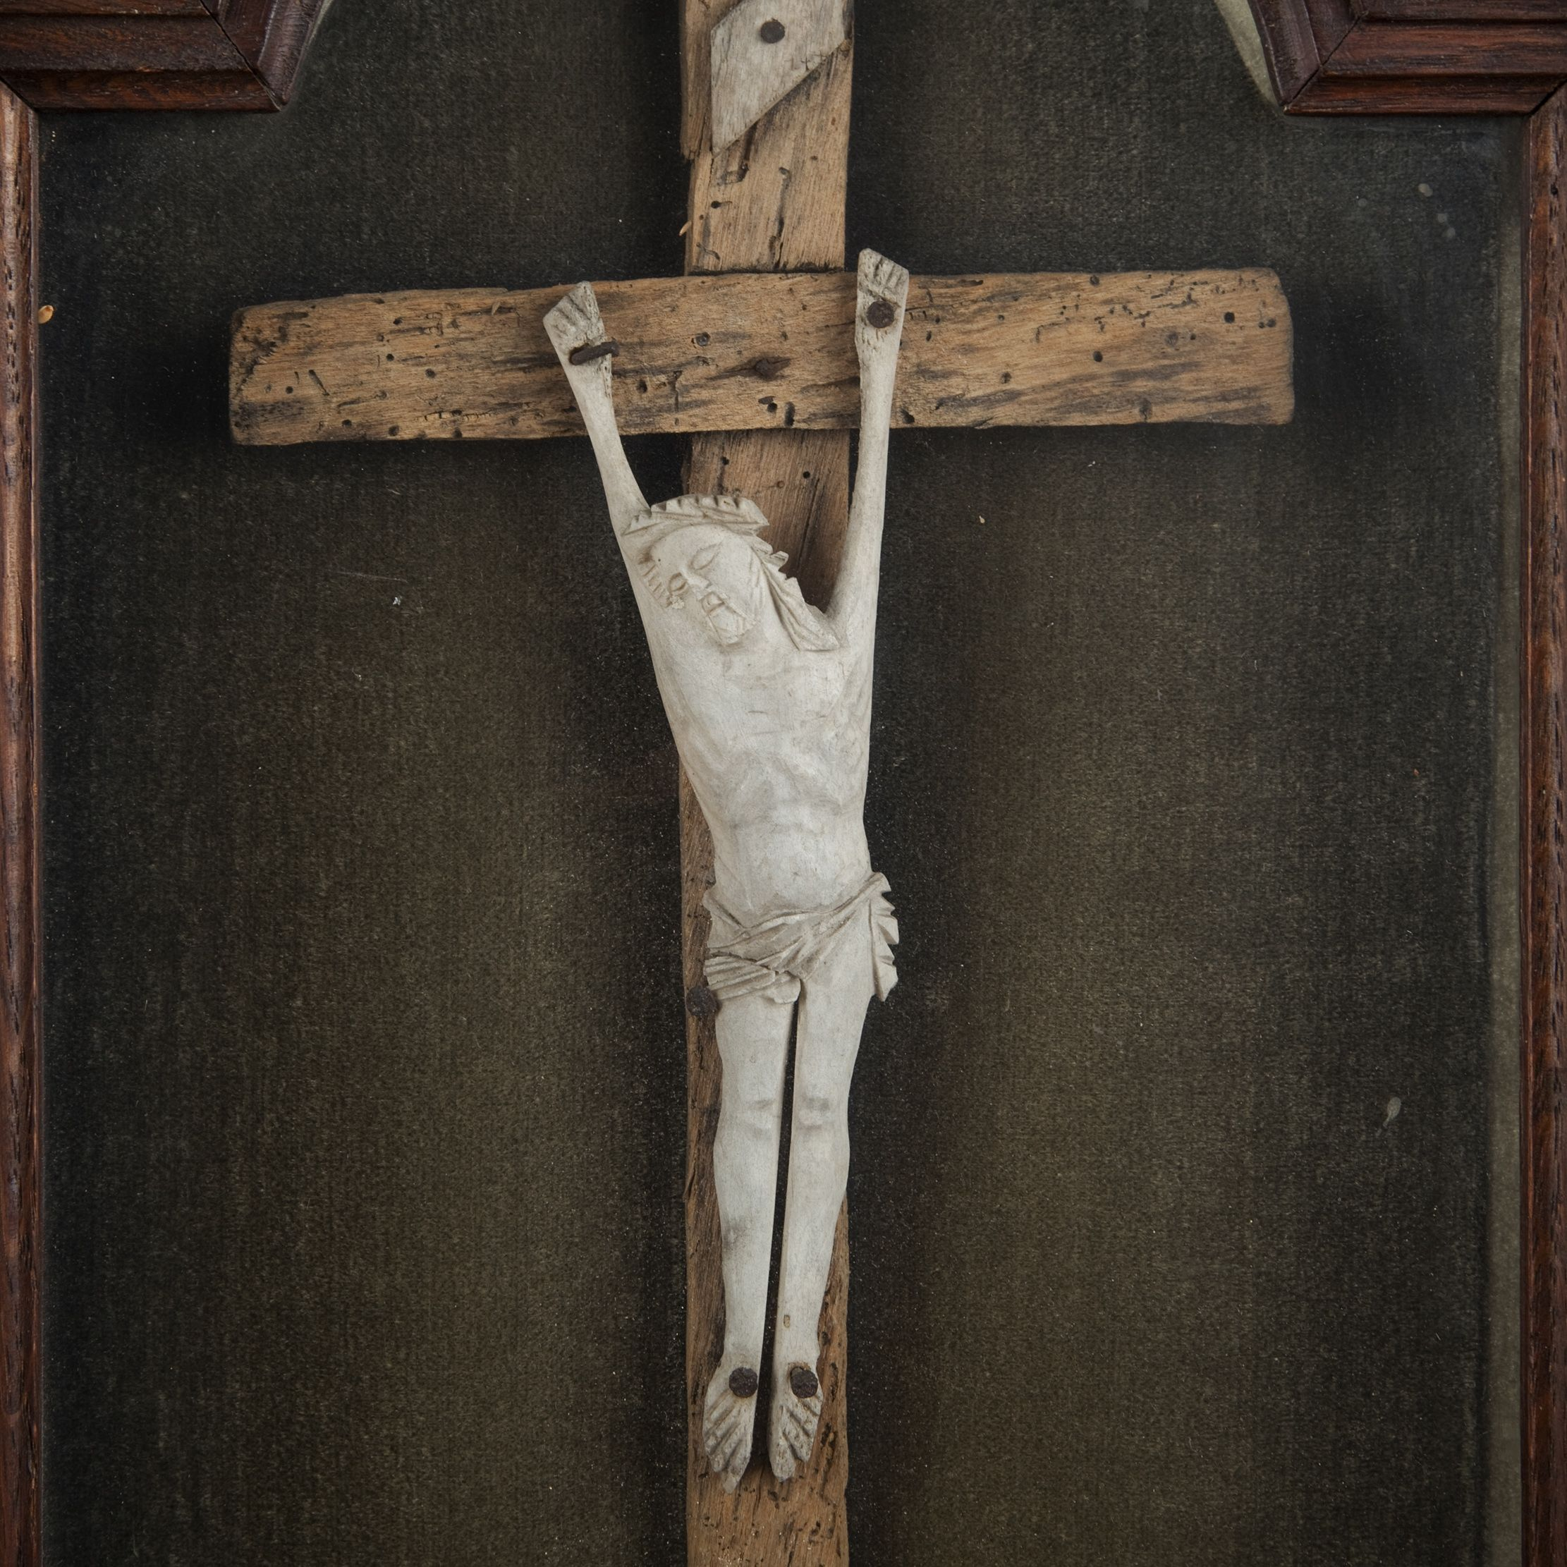

Slide 25
1. DE QUOI S’AGIT-IL ?
1.1. Sauvés de quoi, par qui, pour quoi ?
1.2. Les multiples manières de dire le salut
2. DEUX CONCEPTIONS DU SALUT
2.1. Irénée
2.2. Augustin
2.3. Le motif de l’Incarnation
3. COMMENT COMPRENDRE LE PECHE ORIGINEL
3.1. Le péché originel dans l’Ecriture
3.3. Le rôle d’Augustin
3.4. Quel sens pour aujourd’hui ?
4. L’UNIVERSALITÉ DU SALUT EN JESUS-CHRIST
4.1. Dieu veut le salut de tous
4.2. Questions débattues

Slide 26
« « Vraiment ce que je fais je ne le comprends pas : car je ne fais pas ce que je veux, mais je fais ce que je hais. Or si je fais ce que je ne veux pas, je reconnais, d’accord avec la Loi, qu’elle est bonne ; en réalité ce n’est plus moi qui accomplis l’action, mais le péché qui habite en moi. (…)
Car je me complais dans la loi de Dieu du point de vue de l’homme intérieur ; mais j’aperçois une autre loi dans mes membres qui lutte contre la loi de ma raison et m’enchaîne à la loi du péché qui est dans mes membres. Malheureux homme que je suis ! Qui me délivrera de ce corps qui me voue à la mort ? »
(Rm 7, 15-17. 22-24)

Slide 27
« Je ne fais pas ce que je veux mais je fais ce que je hais. Or si je fais ce que je ne veux pas, je reconnais, d’accord avec la Loi qu’elle est bonne ; en réalité, ce n’est plus moi qui accomplis l’action mais le péché qui habite en moi. »
(Rm 7, 15-19)

Slide 28
« C’était moi qui voulais et moi qui ne voulais pas : moi et moi, un seul et même être (…). C’était l’ouvrage non point de mon être personnel, mais du péché logé en moi, en punition, parce que j’étais fils d’Adam, d’un péché commis avec plus de liberté ».
(Confessions, VIII)

Slide 29
1. DE QUOI S’AGIT-IL ?
1.1. Sauvés de quoi, par qui, pour quoi ?
1.2. Les multiples manières de dire le salut
2. DEUX CONCEPTIONS DU SALUT
2.1. Irénée
2.2. Augustin
2.3. Le motif de l’Incarnation
3. COMMENT COMPRENDRE LE PECHE ORIGINEL
3.1. Le péché originel dans l’Ecriture
3.3. Le rôle d’Augustin
3.4. Quel sens pour aujourd’hui ?
4. L’UNIVERSALITÉ DU SALUT EN JESUS-CHRIST
4.1. Dieu veut le salut de tous
4.2. Questions débattues

Slide 30
Jn 12, 32 : « Pour moi, quand j’aurai été élevé de terre (double sens : élevé sur la croix et élevé dans la gloire), j’attirerai à moi tous les hommes ».
Rm 11, 32 : « Car Dieu a enfermé tous les hommes dans la désobéissance pour faire à tous miséricorde ».
1 Tm 2, 4. Dieu notre Sauveur « qui veut que tous les hommes soient sauvés et parviennent à la connaissance de la vérité ».

Slide 31
« Le chrétien associé au mystère pascal, devenant conforme au Christ dans la mort, fortifié par l’espérance, va au-devant de la résurrection. Et cela ne vaut pas seulement pour ceux qui croient au Christ mais bien pour tous les hommes de bonne volonté, dans le cœur desquels invisiblement agit la grâce. En effet, puisque le Christ est mort pour tous et que la vocation dernière de l’homme est véritablement unique, à savoir divine, nous devons tenir que l’Esprit Saint offre à tous, d’une façon que Dieu connaît, la possibilité d’être associé au mystère pascal ». (GS 22,5)

Slide 32
1. DE QUOI S’AGIT-IL ?
1.1. Sauvés de quoi, par qui, pour quoi ?
1.2. Les multiples manières de dire le salut
2. DEUX CONCEPTIONS DU SALUT
2.1. Irénée
2.2. Augustin
2.3. Le motif de l’Incarnation
3. COMMENT COMPRENDRE LE PECHE ORIGINEL
3.1. Le péché originel dans l’Ecriture
3.3. Le rôle d’Augustin
3.4. Quel sens pour aujourd’hui ?
4. L’UNIVERSALITÉ DU SALUT EN JESUS-CHRIST
4.1. Dieu veut le salut de tous
4.2. Questions débattues

Slide 33
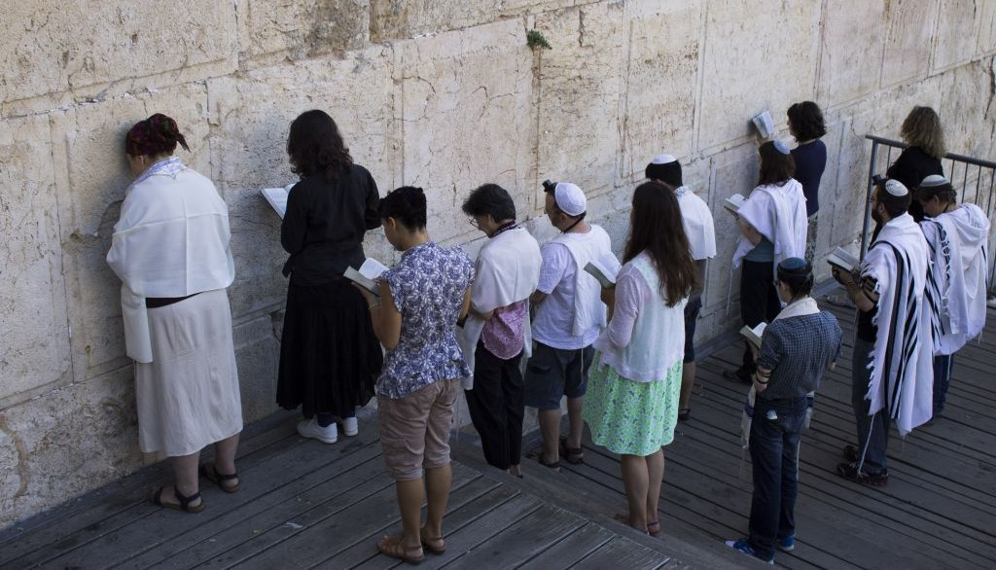
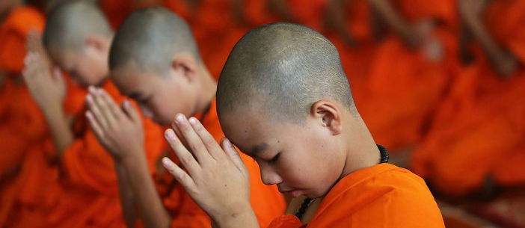
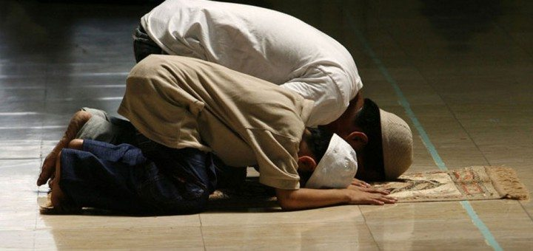
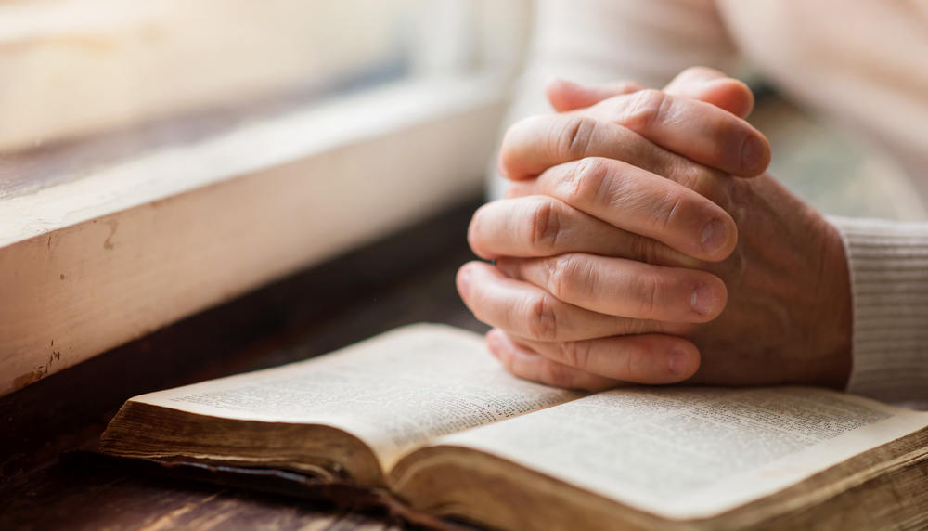

Slide 34
